Slide 1






Analyse des indicateurs de l’égalité femmes/hommes en respect du RGPD
Elodie Blondeau
Parcours Data Analyst
Février 2025

Slide 2


Contexte
Le Projet « Indicateurs égalité femmes/hommes»
Data Analyste dans un cabinet en plein développement de plus de 150 salariés, spécialisé dans la transformation digitale des entreprises.
Chaque année avant le 1er mars, les entreprises d’au moins 50 salariés doivent calculer et publier sur leur site Internet leur index de l’égalité femmes-hommes.
Il faut donc automatiser la création d’un rapport sur l’égalité professionnelle sous Knime.

Slide 3
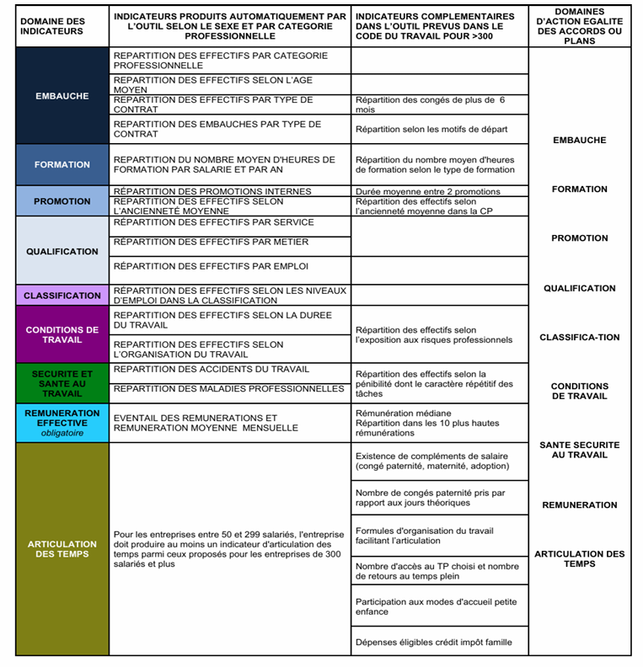
Choix des indicateurs
Indicateurs retenus:
Répartition des effectifs selon l’âge moyen
Répartition des effectifs par type de contrat
Répartition des effectifs par service
Répartition des effectifs selon la durée du travail
Répartition des accidents du travail
Eventail des rémunérations et rémunération moyenne mensuelle
Notes:
Il n’est pas possible de traiter tous les indicateurs.
Le choix a été fait parmi ceux qu’il était possible de calculer.

Slide 4
Analyse exploratoire des données
Ressources provenant du SIRH:
Info_Pro.csv: fichier contenant 6 colonnes, 256 lignes
Remuneration.csv: fichier contenant 7 colonnes, 256 lignes
Salaries.csv: fichier contenant 8 colonnes, 256 lignes

Slide 5
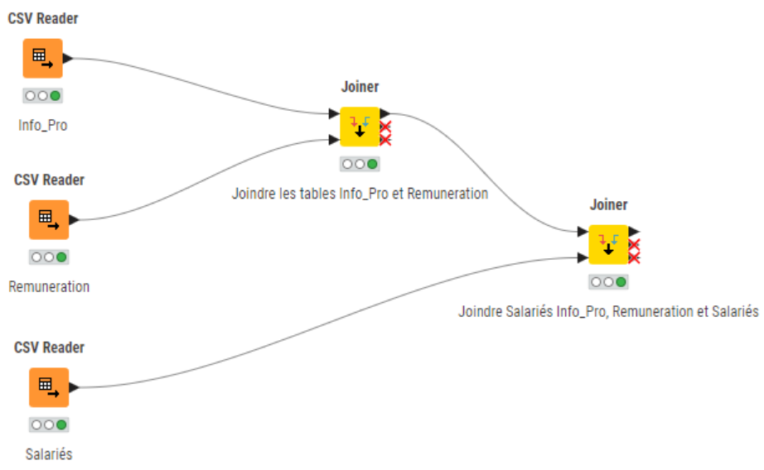
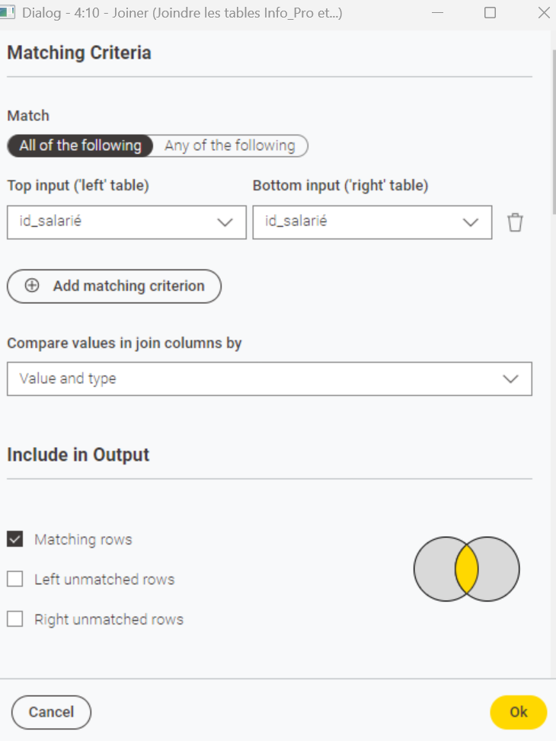
Initialisation des données
Import des CSV et jointures entre les fichiers:
Jointures effectuées sur id_salarié
Sélection des Matching rows
Résultat: 256 lignes et 19 colonnes
Notes:
La clé primaire Id_salariés permet de faire la jointure entre les différents fichiers.
On retrouve le même nombre de lignes que dans les fichiers, et 21 colonnes, qui correspondent au nombre de colonnes de chaque fichier additionnées.

Slide 6
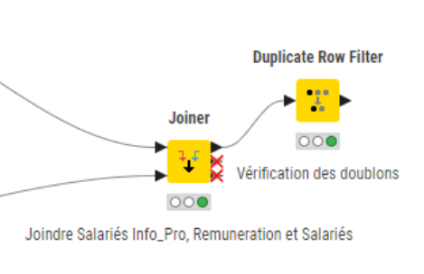
Nettoyage des données
Vérification des doublons:
Toujours 256 lignes en sortie
Notes:
La clé primaire Id_salariés permet de faire la jointure entre les différents fichiers.
On retrouve le même nombre de lignes que dans les fichiers, et 21 colonnes, qui correspondent au nombre de colonnes de chaque fichier additionnées.

Slide 7
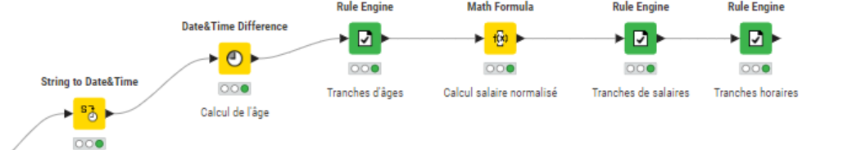
Ajout de colonnes
Colonnes nécessaires:
Age
Tranche horaire
Tranche d’âge
Tranche de salaire
Salaire normalisé
Notes:
Le calcul du salaire normalisé permet d’avoir la même base peu importe le nombre d’heures
Ces colonnes ont donc été calculées et ajoutées.

Slide 8
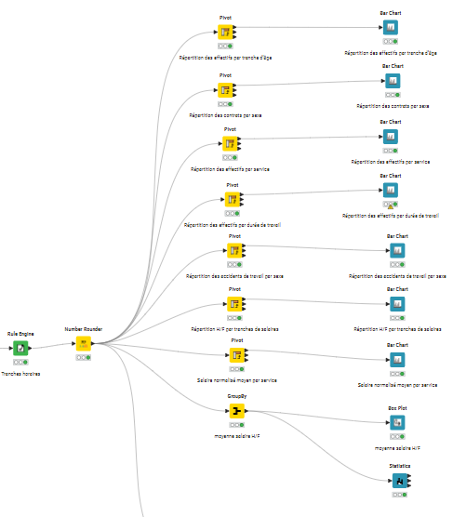


Filtre des données et configuration des graphiques
Notes:
Le calcul du salaire normalisé permet d’avoir la même base peu importe le nombre d’heures
Ces colonnes ont donc été calculées et ajoutées.

Slide 9
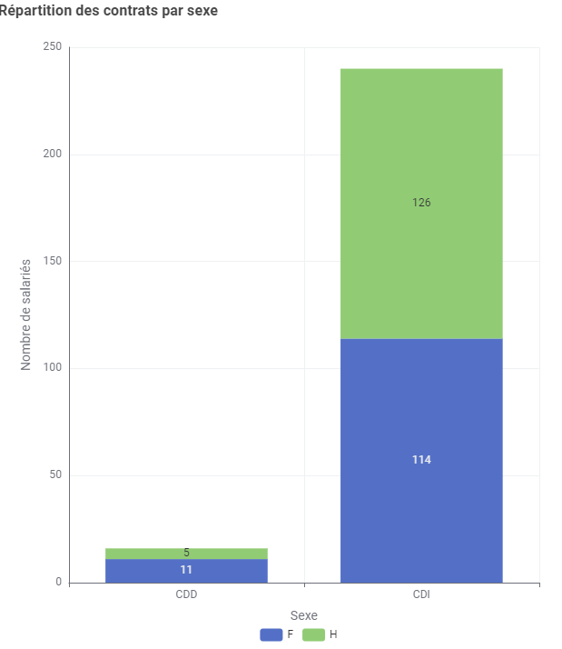
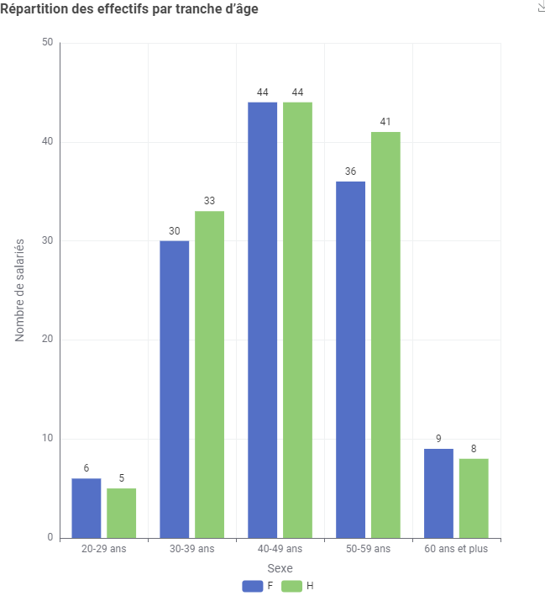
Embauche
Les hommes sont légèrement plus nombreux
La répartition dans les tranches d’âge est assez équilibrée
Notes:
Le calcul du salaire normalisé permet d’avoir la même base peu importe le nombre d’heures
Ces colonnes ont donc été calculées et ajoutées.

Slide 10
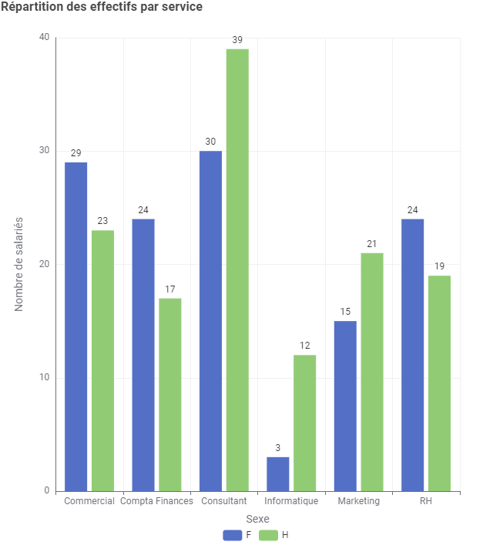
Qualification
Disparité dans la plupart des services plus grosse disparité en informatique

Slide 11
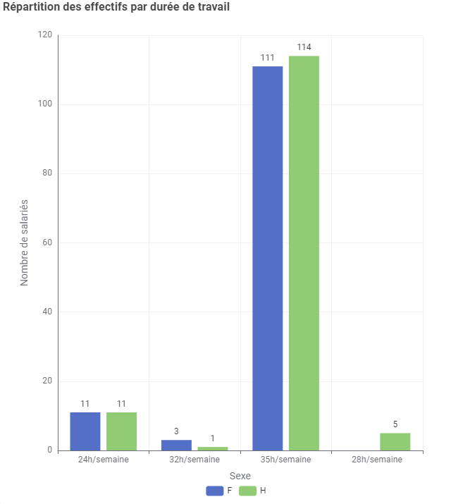
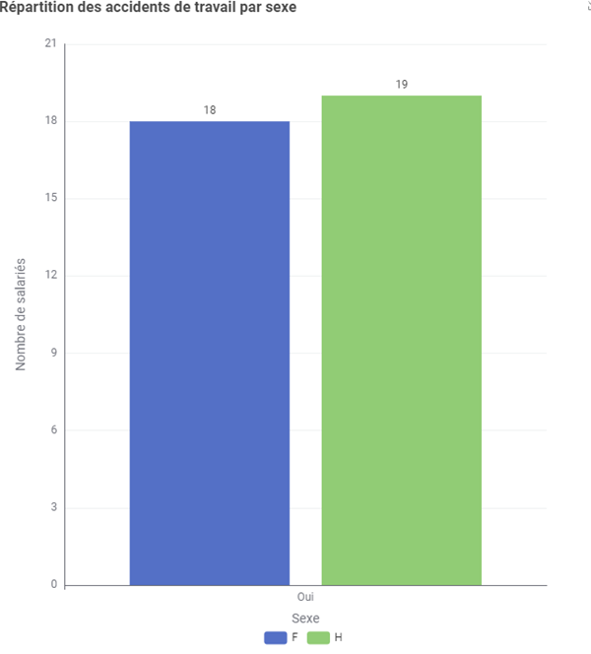
Conditions & sécurité de travail
Les indicateurs montrent une quasi égalité

Slide 12
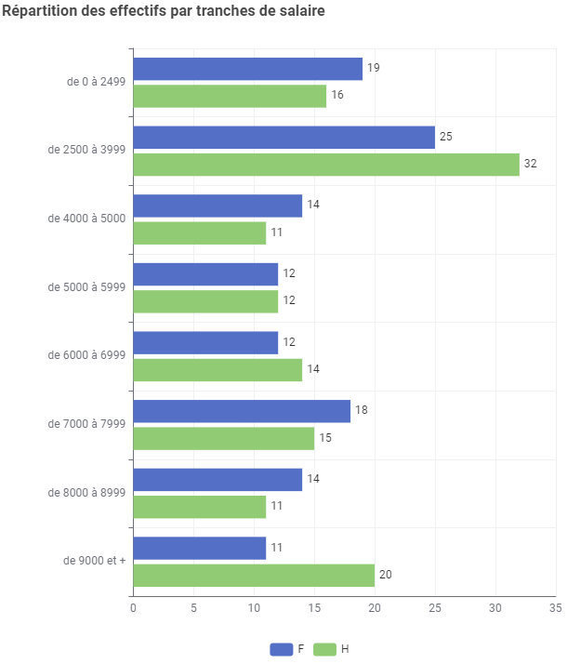
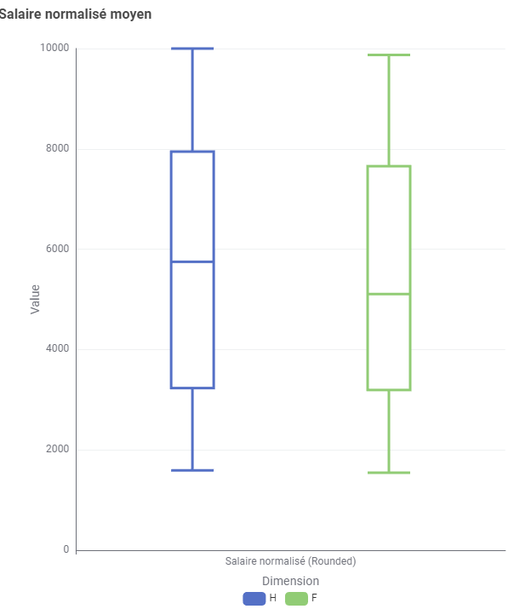
Rémunération effective
Les hommes sont plus nombreux dans les hauts salaires

Slide 13
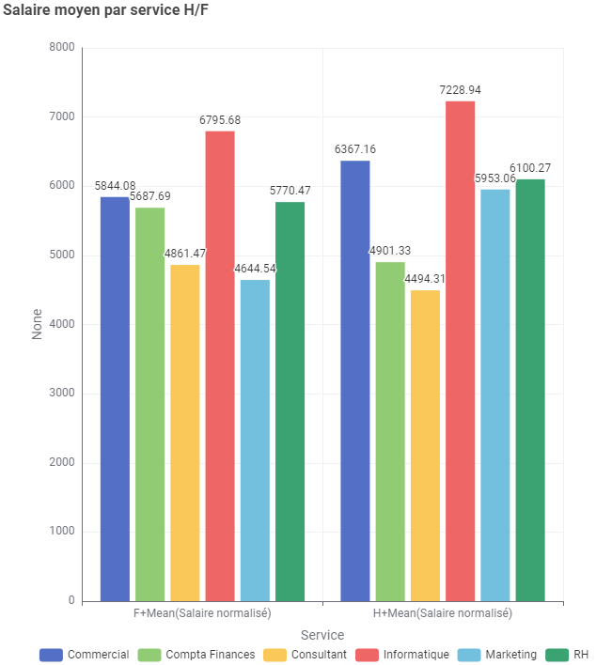
Rémunération effective
On constate des disparités mais les effectifs étant différents selon les services, ce n’est pas très représentatif

Slide 14
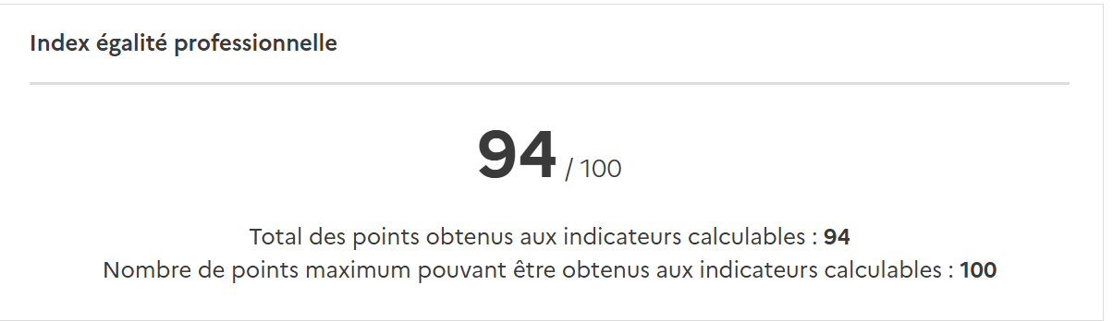
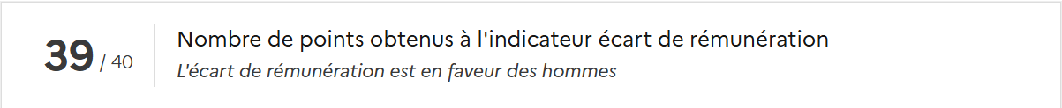
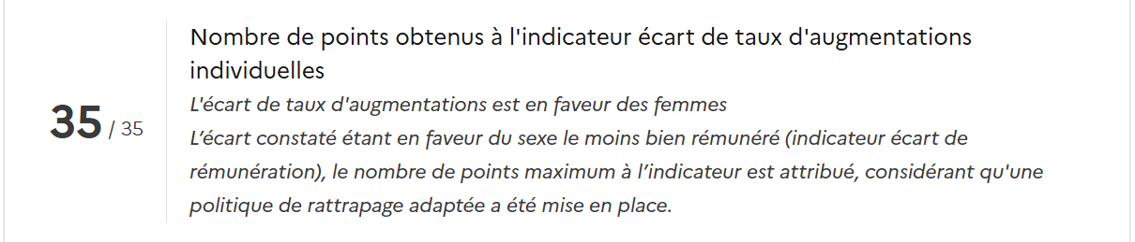
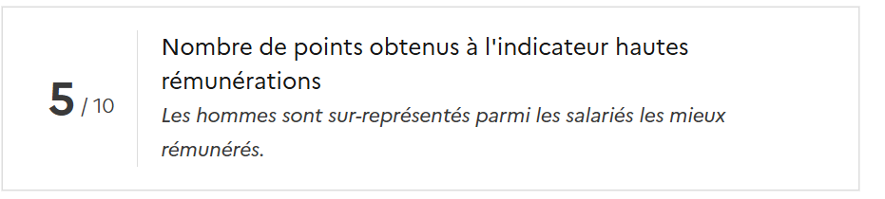
Scores d’égalité

Slide 15

Rappel sur les principes du RGPD et fichier CSV généré
Les 5 grands principes des règles de protection des données personnelles sont les suivants :
Le principe de finalité : le responsable d'un fichier ne peut enregistrer et utiliser des informations sur des personnes physiques que dans un but bien précis, légal et légitime ;
Le principe de proportionnalité et de pertinence : les informations enregistrées doivent être pertinentes et strictement nécessaires au regard de la finalité du fichier ;
Le principe d'une durée de conservation limitée : il n'est pas possible de conserver des informations sur des personnes physiques dans un fichier pour une durée indéfinie. Une durée de conservation précise doit être fixée, en fonction du type d'information enregistrée et de la finalité du fichier ;
Le principe de sécurité et de confidentialité : le responsable du fichier doit garantir la sécurité des informations qu'il détient. Il doit en particulier veiller à ce que seules les personnes autorisées aient accès à ces informations ;
Les droits des personnes.

Slide 16
Synthèse
Indicateurs:
Score d’égalité à 94
Aucune discrimination constatée
Disparité de la répartition hommes/femmes selon les services
Plus d’hommes dans les hauts salaires

Slide 17


Merci !

